Slide 1
Ôn tập về số tự nhiên
( Tiếp theo)
Ôn tập về số tự nhiên
( Tiếp theo )
Toán

Slide 2


1
So sánh được các số có đến sáu chữ số
2
Biết sắp xếp bốn số tự nhiên theo thứ tự từ lớn đến bé, từ bé đến lớn.
YÊU CẦU CẦN ĐẠT
3
HS có phẩm chất học tập tích cực.
4
Năng lực tự học, NL giải quyết vấn đề và sáng tạo, NL tư duy - lập luận logic.

Slide 3
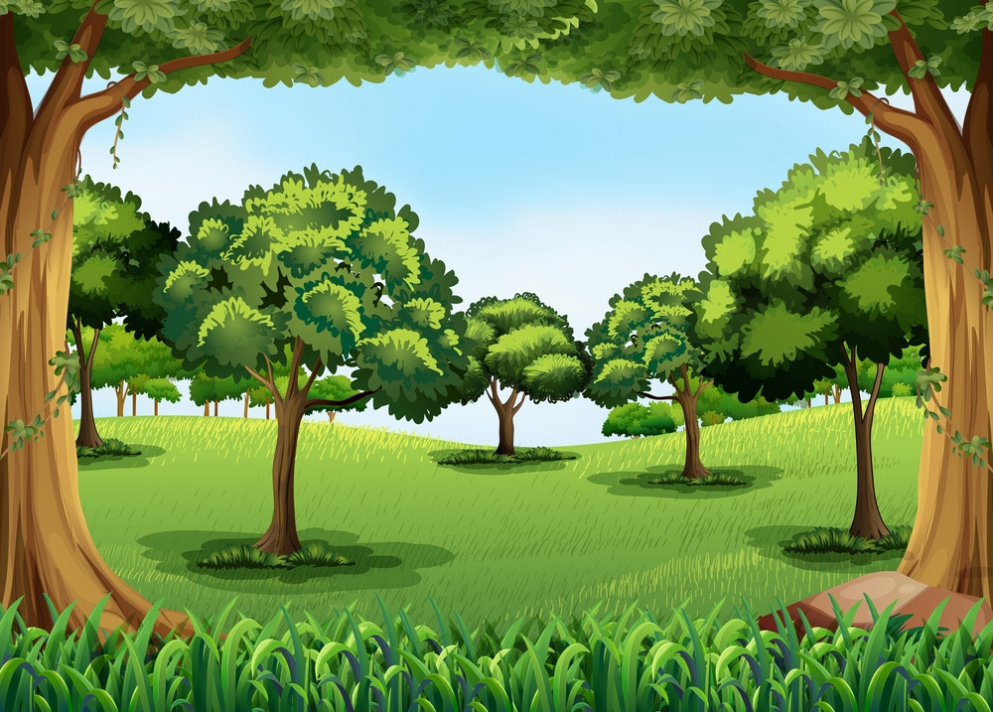
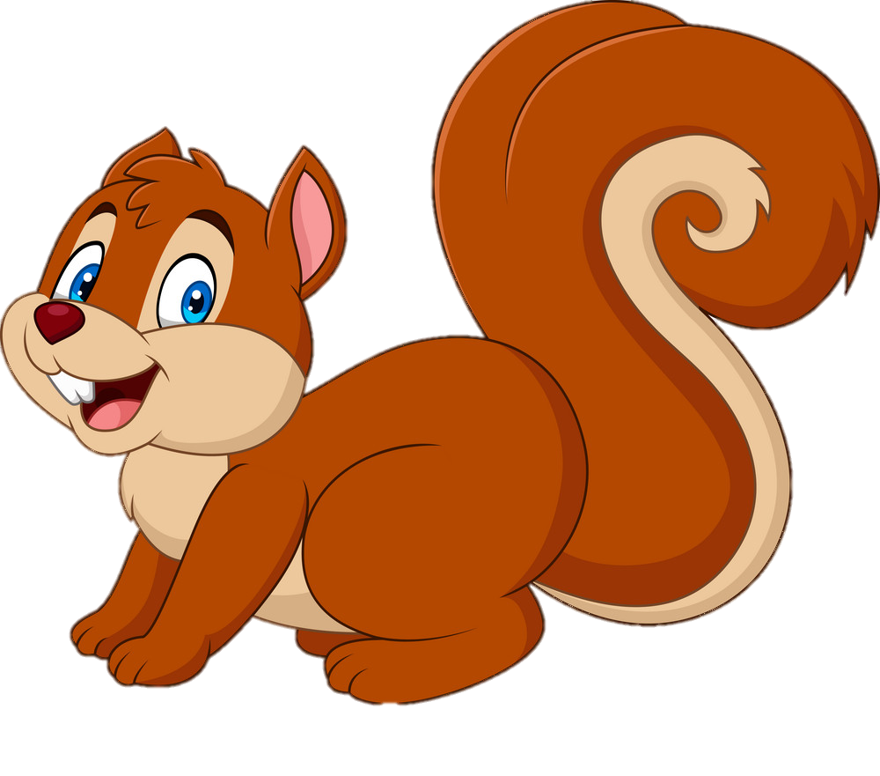


Trò chơi
SÓC NÂU TÌM HẠT DẺ

Slide 4


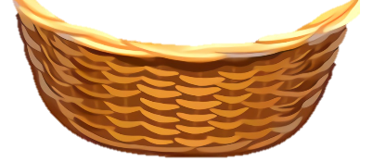
1
3
2
Notes:
Click vào số 1,2,3 để đến câu hỏi
Click con sóc để đến slide KHÁM PHÁ
NGUỒN: ST

Slide 5
Viết số 5973 thành tổng
(theo mẫu)
Mẫu: 4936 = 4000 + 900 + 30 + 6
5973 = 5000 + 900 +70 + 3
Notes:
Click hạt dẻ để về slide câu hỏi

Slide 6
Số gồm hai mươi nghìn, sáu nghìn, bảy chục, tám đơn vị được viết là:
26078
Notes:
Click hạt dẻ để về slide câu hỏi

Slide 7


Giá trị của chữ số 5 trong số 89510 là:
A. 50
B. 500
C. 5000
Notes:
Click hạt dẻ để về slide câu hỏi

Slide 8

Notes:
Click hạt dẻ để về slide câu hỏi

Slide 9
Ôn tập về số tự nhiên
( Tiếp theo)
Ôn tập về số tự nhiên
( Tiếp theo )
Toán

Slide 10
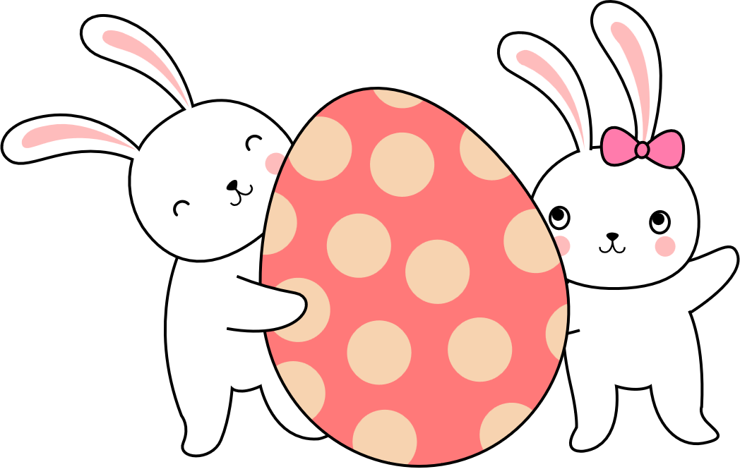

Khám phá

Slide 11

Bài 1/tr161:
<
<
a. 989 ... 1321
c. 34 579 ... 34 601
>
>
b. 27 105 ... 7985
d. 150 482 ... 150 459

Slide 12



Muốn so sánh hai số tự nhiên, ta so sánh
như thế nào?
- Ta đếm xem số tự nhiên nào có nhiều chữ số hơn thì số đó lớn hơn.
- Ta so sánh thứ tự từng hàng của 2 số tự nhiên đó (từ trái sang phải), hàng nào có chữ số lớn hơn thì số tự nhiên đó lớn hơn.

Slide 13
Bài 2/ tr 161:
Viết các số sau theo thứ tự từ bé đến lớn:
a) 7426; 999; 7642; 7624.
999; 7426; 7624; 7642
b) 3158; 3518; 1853; 3190.
1853; 3158; 3190; 3518

Slide 14
Muốn sắp xếp các số theo thứ tự từ bé đến lớn ta làm như thế nào ?
So sánh các số tự nhiên đó, rồi sắp xếp theo thứ tự từ bé đến lớn.

Slide 15
Bài 3/ tr 161:
Viết các số sau theo thứ tự từ lớn đến bé:
a) 1567; 1590; 897; 10 261.
10 261; 1590; 1567; 897.
b) 2476; 4270; 2490; 2518
4270; 2518; 2490; 2476.

Slide 16
Muốn sắp xếp các số theo thứ tự từ lớn đến bé ta làm như thế nào ?
So sánh các số tự nhiên đó, rồi sắp xếp theo thứ tự từ lớn đến bé.

Slide 17
DẶN DÒ

Slide 18



Chúc các em học tốt!

Slide 19

Những quà tặng tiếp theo sẽ được MĂNG NON cập nhật tại nhóm Măng Non – Tài liệu Tiểu học sau: https://www.facebook.com/groups/629898828017053
Mời thầy cô tham gia nhóm để chủ động cập nhật bài giảng điện tử lớp 4 và quà tặng hằng tuần mới nhất nhé!
MĂNG NON – TÀI LIỆU TIỂU HỌC
CHUYÊN GIÁO ÁN ĐIỆN TỬ THEO TUẦN KHỐI 4
BÀI THAO GIẢNG – ELEARNING
Nhóm chia sẻ tài liệu - Qùa tặng: Măng Non – Tài liệu Tiểu học
Page: Măng Non – Tài liệu Tiểu học
SĐT ZALO : 0382348780 - 0984848929

Slide 20


